Slide 2
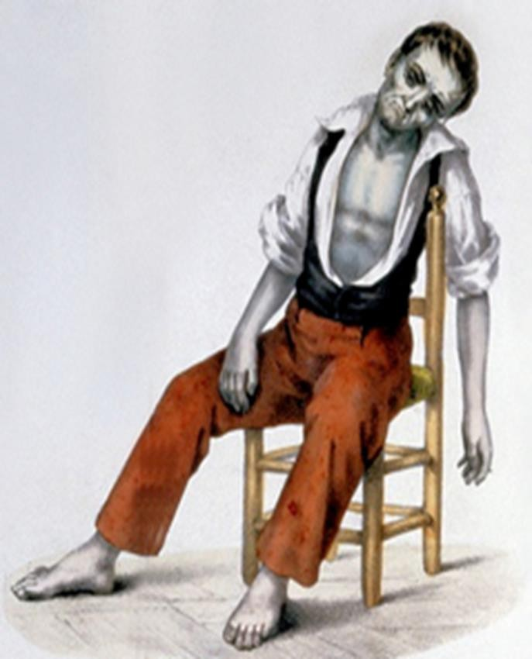
Холера— острая кишечная антропонозная инфекция,
вызываемая холерными вибрионами,
характеризующаяся фекально- оральным механизмом
заражения,
поражением тонкого кишечника,
водянистой диареей, рвотой,
быстрой потерей организмом
жидкости и электролитов с
развитием различной степени обезвоживания вплоть до гиповолемического шока и смерти.
(лат. cholera (греч. cholera, от
cholе желчь + rheō течь, истекать)

Slide 3
ИСТОРИЧЕСКИЕ СВЕДЕНИЯ
Человечество на протяжении всей своей истории
время от времени страдало от разрушительных
вспышек холеры. Все пандемии холеры
распространялись по миру из долины Ганга, где болезнь хорошо известна с античности. Неизменная жара, загрязнение речных вод и массовое
скопление людей, способствовали
распространению заболевания по Индийскому
субконтиненту.
Хотя в Европе о холере писали ещё Гиппократ и Гален, до XIX века заболевание локализовалось на юге Азии. С 1817 года начинается волна
непрерывных пандемий, которые унесли в XIX веке
больше человеческих жизней, чем вспышка любой другой болезни. Существует предположение, что причиной пандемий стала мутация возбудителя
холеры, произошедшая в Бенгалии в «год без лета» и вызванная аномальными погодными условиями 1816 года.
Есть также документы, дошедшие до нас,
относящиеся к временам Македонского. Там дано такое описание холеры: «Губы бледнеют, взгляд
становится бессмысленным, глаза закатываются, руки и ноги сморщиваются и болезнь охватывает многие тысячи людей…»

Slide 4
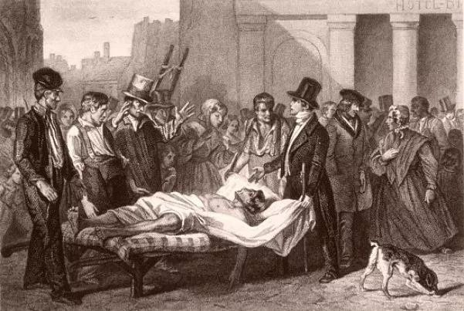
Первая пандемия, 1816—1824 гг.
Вторая пандемия, 1829—1851 гг.
Третья пандемия, 1852—1860 гг.
Четвертая пандемия, 1863—1875
гг.
Пятая пандемия, 1881—1896 гг.
Шестая пандемия, 1899—1923 гг.
Седьмая пандемия, 1961—1975 гг.
В 1905 году на карантинной станции Эль-Тор был выделен новый вид
возбудителя, получивший название в честь станции. Седьмая пандемия, в отличие от предыдущих, вызвана вибрионом Эль-Тор.

Slide 5
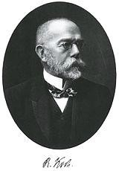
Роберт Кох в 1883г. выделил холерный вибрион в чистой культуре и описал его

Slide 6
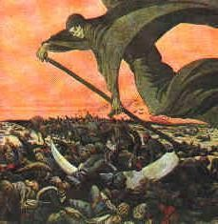
АКТУАЛЬНОСТЬ
За 30 лет седьмой пандемии холеры в мире зарегистрировано 1 млн 750 тыс. заболевших.
Самая высокая заболеваемость регистрировалась в Южноамериканском и Африканском континентах.
Ежегодно заболевания холерой регистрируются в 30-40 странах мира (Индия, Латинская Америка, Австралия, США, Англия, Испания, Румыния, Украина).
Всеобщая восприимчивость к холере, простота инфицирования, тяжелое, быстро прогрессирующее течение болезни,
заканчивающееся смертью при отсутствии своевременной помощи, отсутствие стойкого иммунитета после перенесенного
заболевания – все это объясняет тот факт, что холера считается карантинной инфекцией.
Обо всех случаях заболевания необходимо
посылать сообщения в ВОЗ.

Slide 7
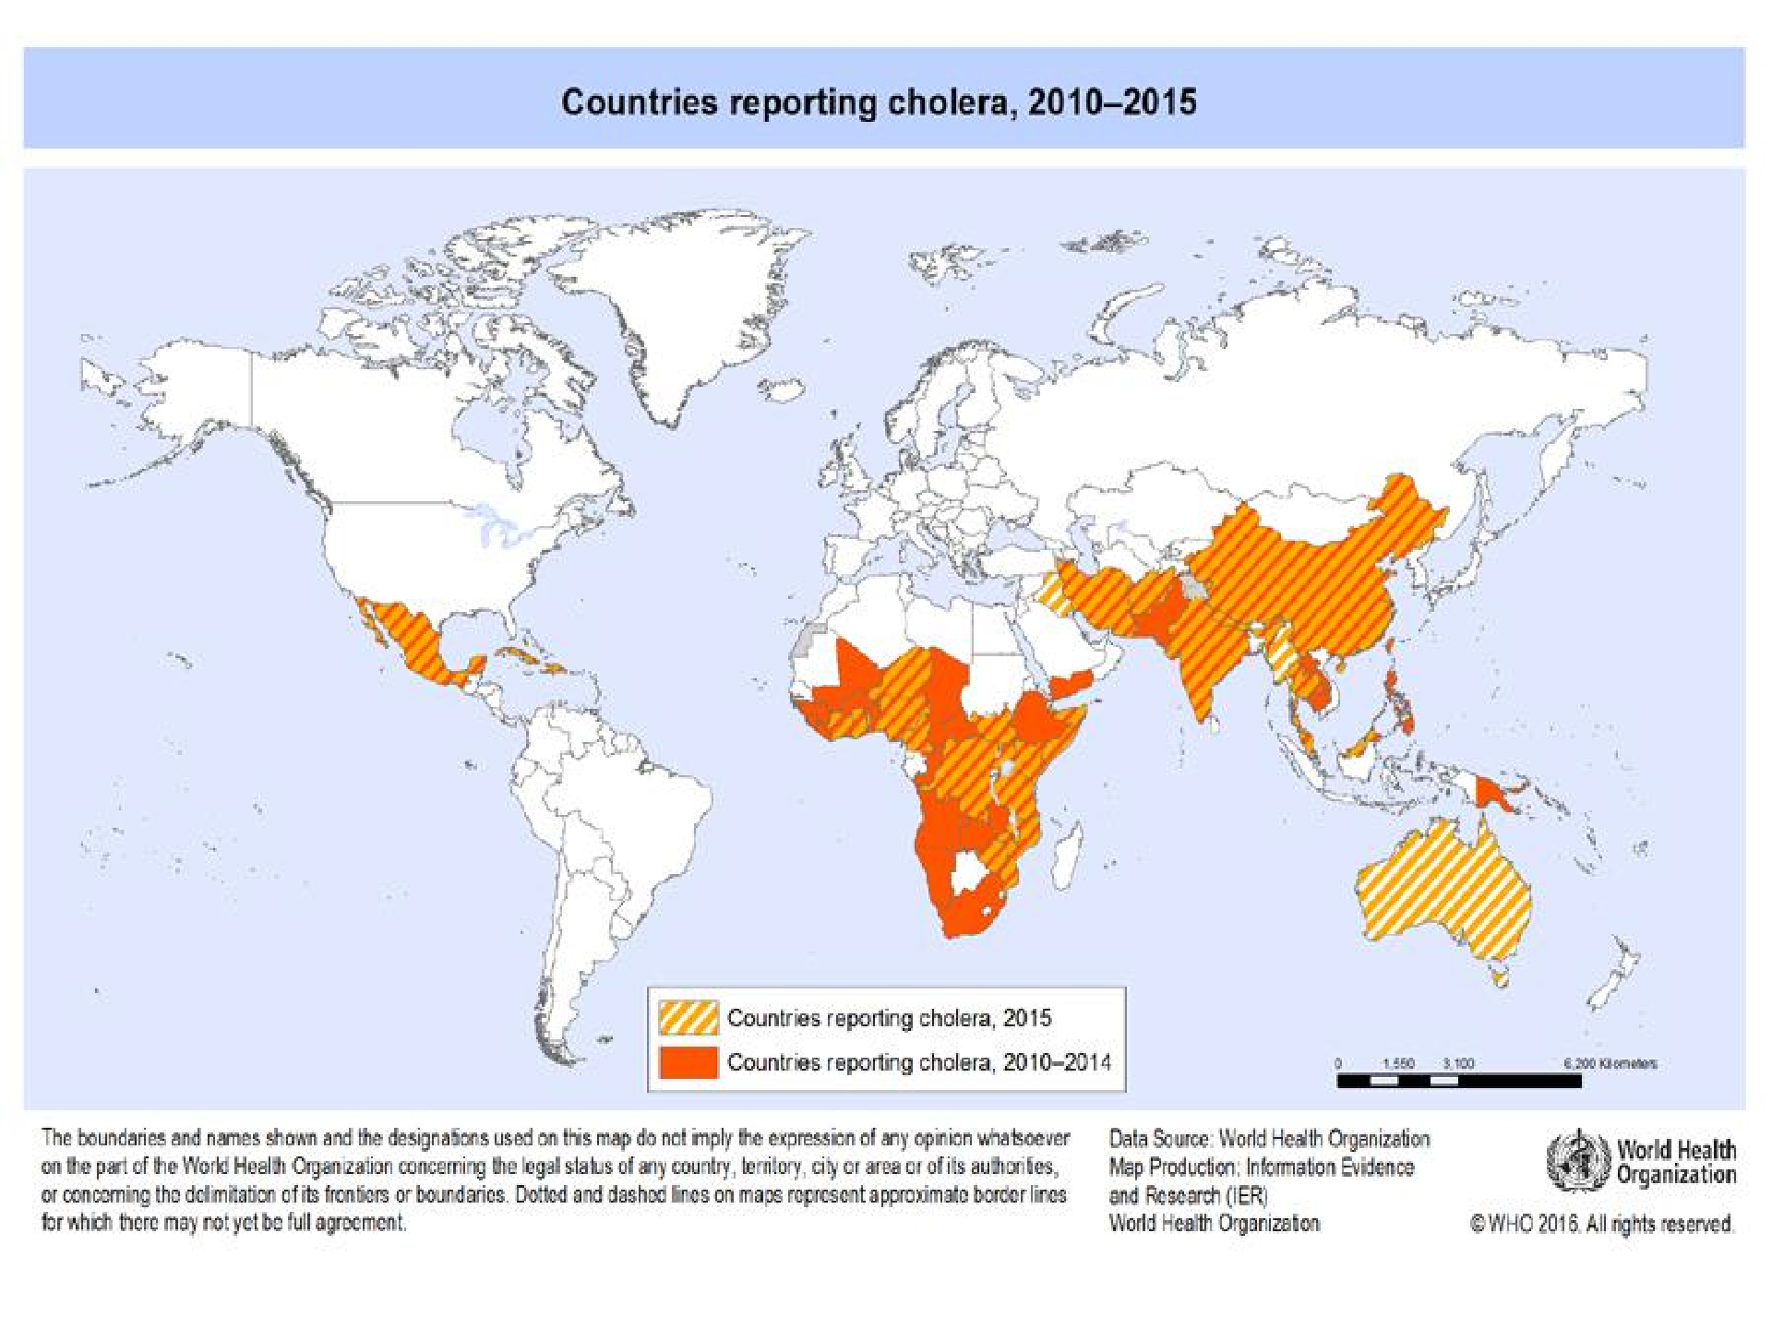

Slide 8
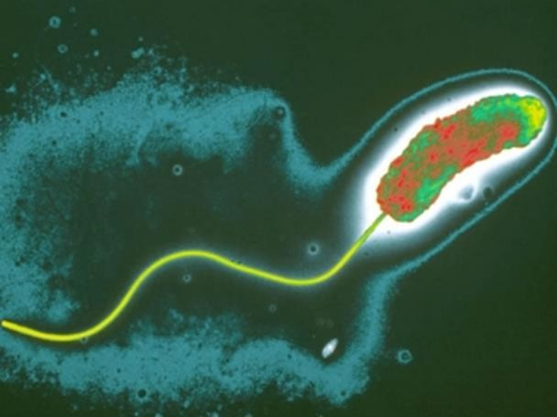
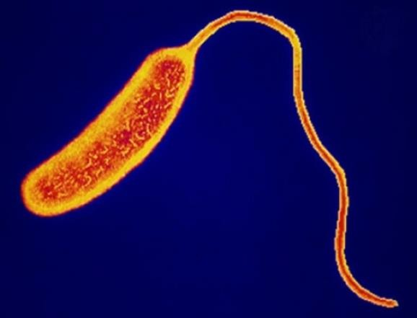
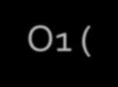
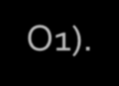
ЭТИОЛОГИЯ
Возбудитель-вирион Vibrio cholerae,
Имеет вид –мелких ,слегка изогнутых палочек .
Спор и капсул не образует .
Подвижен за счет длинного жгутика в конце клетки .
Аэроб хорошо растет на простых питательных средах .
Устойчив во внешней среде .
Чувствителен к высыханию ,прямому солнечному свету
.кипячение убивает его в течении 1 минуты.
Чувствителен к слабым концентрациям серной и хлористоводородной кислоте и дез.растворам.
Классическая» холера вызывается холерным вибрионом
серогруппы О1 (Vibrio cholerae O1).
Различают два биовара (биотипа) этой серогруппы:
классический (Vibrio cholerae biovar cholerae)
Эль-Тор (Vibrio cholerae biovar eltor).

Slide 9
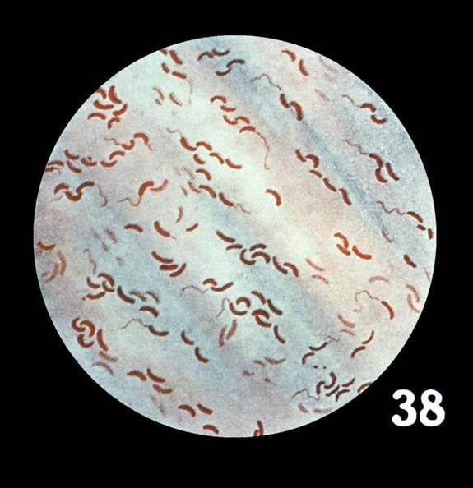
Каждый из этих биотипов по О- антигену (соматическому)
подразделяется на серотипы:
Серотип Инаба (Inaba)
серотип Огава (Ogawa)
серотип Гикошима
Н-антиген холерных вибрионов (жгутиковый) — общий для всех серотипов
Холерные вибрионы образуют холерный токсин— белковый энтеротоксин - холерген

Slide 10
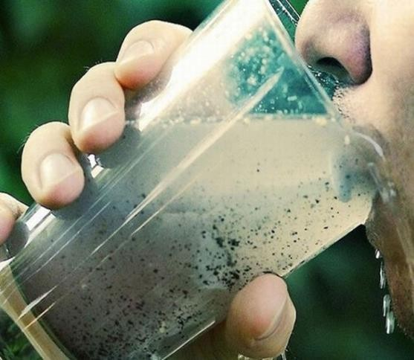
ЭПИДЕМИОЛОГИЯ
Все способы передачи холеры являются
вариантами фекально-орального механизма.
Источником инфекции является человек — больной холерой и здоровый (транзиторный)
вибриононоситель, выделяющие в окружающую
среду Vibrio cholerae с фекалиями и рвотными
массами.
Заражение происходит главным образом при питье необеззараженной воды, заглатывании
воды при купании в загрязнённых водоёмах, во
время умывания, а также при мытье посуды заражённой водой. Заражение может
происходить при употреблении пищи, инфицированной во время кулинарной
обработки, её хранения, мытья или раздачи, особенно продуктами, не подвергающимися термической обработке (моллюски, креветки,
вяленая и слабосоленая рыба). Возможен контактно-бытовой (через загрязнённые руки) путь передачи. Кроме того, холерные вибрионы
могут переноситься мухами.

Slide 11
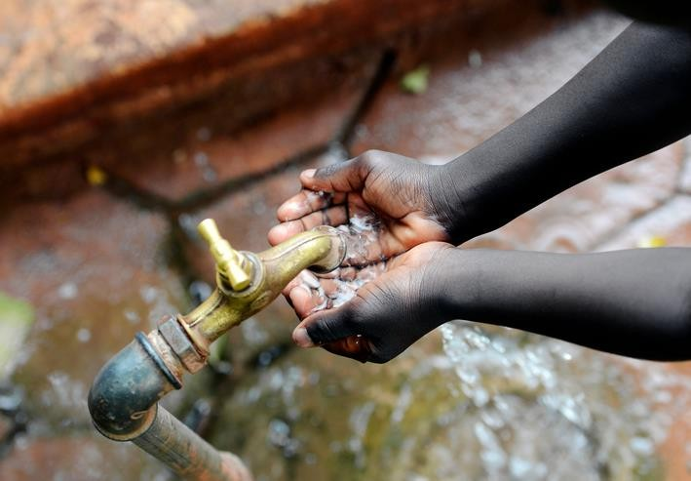
Инкубационный период длится от нескольких часов до 5 суток,
чаще 24-48 часов
Начало заболевания – острое с поноса, без боли в животе
Через несколько часов присоединяется рвота
Испражнения, рвотные массы приобретают вид рисового отвара
Развитие симптомов обезвоживания организма:
Слабость, жажда, сухость слизистых оболочек
Кожа влажная, холодная, синюшного оттенка
Язык сухой, голос осиплый
Живот втянут
Тахипноэ, тахикардия, гипотония
Олигурия
Судороги отдельных групп мышц
Температура тела нормальная

Slide 12
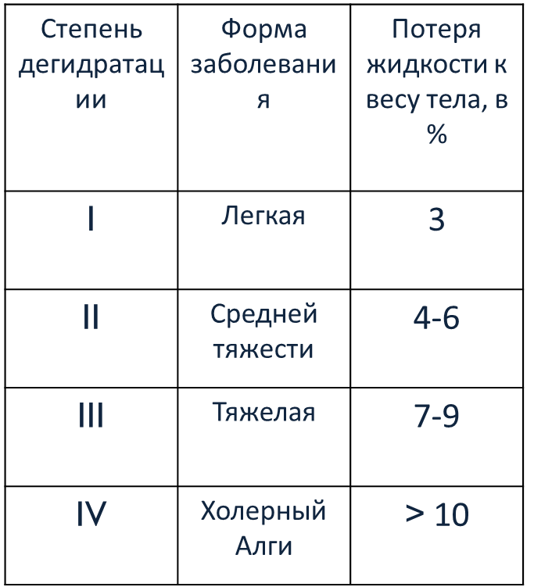
КЛАССИФИКАЦИЯ
Единой общепринятой классификации холеры нет. Главным показателем тяжести течения холеры является степень обезвоживания.
Степени обезвоживания
I степень — потеря жидкости не превышает 3
% первоначальной массы тела;
II степень — потеря 4 — 6 % первоначальной массы тела;
III степень — потеря 7 — 9 % первоначальной массы тела;
IV степень — более 10 % первоначальной массы тела (декомпенсированное обезвоживание).
Клиническим проявлениям
стертая форма;
классический вариант;
геморрагическая форма;
молниеносная форма;
вибриононосительство

Slide 13
ПАТОЕГНЕЗ
Преодоление вибрионами кислотного желудочного барьера –> попадание в тонкую кишку –> интенсивное размножение с выделением нейраминидазы и экзотоксина (холерогена), состоящего из двух компонентов – А и В –>
связывание компонента В со специфическим рецептором энтероцитов – ганглиозидом, модифицированным под действием нейраминидазы для обеспечения проникновения в энтероцит компонента А, активирующего аденилатциклазу –> увеличение внутриклеточного цАМФ –> нарушение
работы ионных насосов –> секреция в просвет кишки огромного количества изотонической жидкости, которую не успевает всасывать толстая кишка (до 1 л/ч) –> профузная диарея, внутриклеточная дегидратация,
гиповолемический шок и ОПН.

Slide 14
КЛИНИЧЕСКАЯ КАРТИНА
– инкубационный период в среднем 1-2 дня (от нескольких часов до 6 сут)
– может протекать в стертой форме или с развитием обезвоживания легкой
(потеря жидкости 1-3% массы тела), средней (потеря жидкости 4-6% массы тела), тяжелой (потеря жидкости 7-9% массы тела) и очень тяжелой (потеря жидкости
свыше 9% массы тела) степени
– начинается внезапно на фоне полного здоровья с появления урчания,
метеоризма и императивного позыва на дефекацию; испражнения водянистые, мутновато-белые, с плавающими хлопьями, без калового запаха (вид «рисовой воды»); впоследствии императивные позывы повторяются, испражнения
выделяются легко, интервалы между дефекациями сокращаются, а объем
испражнений с каждым разом увеличивается
– боли в животе отсутствуют или незначительные, тенезмов нет
– через некоторое время присоединяется рвота без тошноты и какого-либо
напряжения вначале разжиженным желудочным содержимым, а затем рвотными
массами такого же характера, как испражнения
– температура тела нормальная или субфебрильная, общие симптомы интоксикации отсутствуют

Slide 15
Первым клинически выраженным признаком является понос. Испражнения
быстро становятся водянистыми, мутновато-белыми, напоминают рисовый отвар, без калового запаха.
Рвота обычно появляется внезапно вслед за поносом без предшествующей
тошноты, по виду рвотные массы также похожи на рисовый отвар. У большинства больных понос и рвота не сопровождаются болью в животе. Они ощущают
нарастающую слабость, сухость во рту, боли и судорожные подергивания в мышцах, особенно икроножных.

Slide 16
1) часто протекает в стертой форме или с обезвоживанием легкой степени, возможно длительное вибриононосительство
КЛИНИЧЕСКИЕ ОСОБЕННОСТИ ХОЛЕРЫ ЭЛЬ- ТОР
2) характерна большая устойчивость возбудителя во внешней среде по сравнению с классическим
вариантом холерного вибриона

Slide 17
Тяжесть течения болезни соответствует степени обезвоживания:
1) легкая степень – дефекация не чаще 3-5 раз/сут, рвота не характерна,
незначительные ощущения слабости, жажды, сухости во рту, длительность болезни 1-2 дня
2) средняя степень – дефекация до 10 раз/сут, к диарее присоединяется
нарастающая по частоте рвота, быстро прогрессируют явления эксикоза: жажда становится мучительной, язык сухим с «меловым налетом», кожа и слизистые глаз и ротоглотки бледнеют, тургор кожи снижается, возникают единичные судороги
икроножных мышц, кистей, стоп, жевательных мышц, нестойкий цианоз губ и
пальцев рук, охриплость голоса, умеренная тахикардия, гипотензия, олигурия,
гипокалиемия, длительность болезни 4-5 дней
3) тяжелая степень – многократный очень обильный (до 1-1,5 л за одну дефекацию) стул, обильная и многократная рвота, резко выраженные признаки эксикоза:
болезненные судороги мышц конечностей и живота вплоть до тонических, слабый, еле слышимый голос, сниженный тургор кожи (собранная в складку кожа долго не расправляется, кожа кистей и стоп становится морщинистой – «рука прачки»),
характерный вид лица (заострившиеся черты, запавшие глаза, цианоз губ, ушных раковин, мочек ушей, носа), тахипноэ, тахикардия, нитевидный пульс, глухие тоны сердца, прогрессивное падение АД, олигоанурия, гипокалиемия, гипохлоремия
4) очень тяжелая степень (алгидная) – массивные беспрерывные обильные
дефекации и рвота, состояние алгида в течение первых 12 ч (падение температуры тела до 34-35,5°С, крайняя обезвоженность, одышка, анурия и др.

Slide 18
При большой потере жидкости развивается алгид (лат. algidus холодный) — симптомокомплекс, обусловленный IV степенью обезвоживания организма с потерей хлоридов
натрия и калия и бикарбонатов, сопровождающийся гипотермией; гемодинамическими расстройствами;
анурией; тоническими судорогами мышц конечностей,
живота, лица; резкой одышкой; снижением тургора кожи, уменьшением объёма стула до полного его прекращения.

Slide 19
ОСЛОЖНЕНИЯ
Гиповолемический шок
Острая почечная
недостаточность: олигурия, анурия
Нарушение функции ЦНС: судороги, кома
Холерный тифоид
Пневмония
Отек легких
цистит

Slide 20
Проявления гиповолемического шока характерны :
– больные в прострации, сопоре или коме
– парез мышц желудка и кишечника с прекращением рвоты (сменяется
судорожной икотой) и диареи (зияющий анус, свободное истечение «кишечной воды» из заднепроходного отверстия при легком надавливании на переднюю брюшную стенку)
– дыхание от поверхностного тахипноэ до патологического типаЧейна-Стокса, Биота, афония
– кожа пепельная (тотальный цианоз), холодная и липкая на ощупь, с «темными очками вокруг глаз», газа запавшие, склеры тусклые, взгляд немигающий
– тело сведено судорогами (поза «борца» или «гладиатора» в результате общих
тонических судорог)
– живот втянут, при пальпации определяется судорожное сокращение прямых мышц живота; судороги болезненно усиливаются даже при легкой пальпации живота, что вызывает беспокойство больных
– выраженная гемоконцентрация – лейкоцитоз (до 20*109/л), относительная плотность плазмы крови 1,035-1,050, гематокрит 0,65-0,7, гипокалиемия,
гипонатриемия, гипохлоремия, декомпенсированный метаболический ацидоз

Slide 21
ОСОБЕННОСТИ ХОЛЕРЫ У ДЕТЕЙ
Тяжёлое течение.
Раннее развитие и выраженность дегидратации.
Чаще развивается нарушение
ЦНС: заторможенность,
нарушение сознания в виде ступора и комы.
Чаще наблюдаются судороги.
Повышенная склонность к гипокалиемии.
Повышение температуры тела.

Slide 22
ДИАГНОСТИКА
Основу лабораторной диагностики составляет бактериологическое исследование
испражнений и рвотных масс, проводимое в несколько этапов. В качестве
ориентировочного теста производят микроскопию фиксированных окрашенных мазков испражнений и рвотных масс. Скопления вибрионов имеют вид стаек рыб.
В качестве ускоренных методов применяют иммунофлуоресцентную микроскопию, метод раздавленной капли на том же материале. Для посева используют среды обогащения, элективные и дифференциально-диагностические среды. Результаты экспресс-анализа получают через 2–6 ч (ориентировочный ответ), ускоренного анализа через 8–22 ч (предварительный ответ), полного анализа через 36 ч
(заключительный ответ). Существенным недостатком классических методов
лабораторной диагностики является сравнительно большая продолжительность всего периода идентификации возбудителя.
Серологические методы: РА, РИФ, РНГА и др. в парных сыворотках, определение
вибриоцидных АТ, взятых с интервалом 7-10 дней – используется чаще для
ретроспективной диагностики

Slide 23
ДИФФЕРЕНЦИАЛЬНАЯ ДИАГНОСТИКА
Дифференциальную диагностику проводят с пищевыми токсикоинфекциями, шигеллёзом,
сальмонеллезом, гастроэнтеритическим вариантом дизентерии, эшерихиозом, вирусными
диареями, отравлениями бледной поганкой, ядохимикатами, солями тяжёлых металлов и другими диарейными инфекциями и отравлениями с поражением пищеварительного тракта. При этом
главную роль играют данные эпиданамнеза (пребывание в странах, неблагополучных по холере, контакт с лицами, прибывшими из этих стран, особенно при наличии у них диареи, употребление воды из открытых водоисточников, использование необеззараженной воды для мытья рук, посуды, фруктов и овощей, употребление не прошедшего термическую обработку свежего молока).
Холера протекает без развития гастрита и энтерита, и лишь условно можно относить ее к группе инфекционных гастроэнтеритов. Из клинических особенностей холеры основное значение имеют: отсутствие интоксикационного синдрома, лихорадки, болей в животе или слабая их выраженность, отсутствие болезненности при пальпации живота, характер испражнений (обилие, бескаловый
характер), внешний вид рвотных масс и испражнений, напоминающих рисовый отвар. Важно уточнить порядок появления рвоты и поноса. При всех бактериальных острых гастроэнтеритах и токсических гастритах вначале появляется рвота, а затем спустя несколько часов – понос. При холере наоборот, вначале появляется понос, а затем рвота (без других признаков гастрита). Для холеры характерна такая потеря жидкости с испражнениями и рвотными массами, которая в очень короткий срок (часы) достигает объема, практически не встречающегося при диареях другой этиологии – в тяжелых случаях объем теряемой жидкости может превышать массу тела больного холерой.
В менее типичных случаях основу диагностики составляет бактериологическое исследование
материала от всех лиц, подозрительных на холеру по эпидемическим критериям. Большую
трудность представляют нередкие случаи микст-инфекции (холера + другие диарейные инфекции, холера + глистная инвазия и т.д.).
При наличии эпидемических данных диагноз холеры не представляет трудностей. Большое значение имеет активное выявление в окружении больных и в эпидемических очагах лиц с
дисфункцией кишечника, которые должны рассматриваться как подозрительные на холеру. Однако установление окончательного диагноза возможно только после получения результата бактериологического исследования, требующего 36—48 ч.

Slide 24
ЛЕЧЕНИЕ
Основными принципами терапии больных холерой являются:
восстановление объема циркулирующей крови;
восстановление электролитного состава тканей;
воздействие на возбудителя.
Проводится в два этапа:
Лечение надо начинать в первые часы от начала болезни. Основу лечения составляет регидратационная терапия. Регидратация
осуществляется в два этапа. I этап — регидратационный. Основная задача этого этапа — восполнение имеющегося дефицита воды и электролитов на основе признаков
дегидратации. II этап — поддерживающий. Задача этого этапа — компенсация потерь жидкости и электролитов вследствие продолжающейся диареи для профилактики дегидратации.
Этиотропная терапия: тетрациклин по 0,5 г 4 раза/сут внутрь 3 дня, доксициклин 0,3 г однократно, ко-тримоксазол (160 мг
триметоприма + 800 мг сульфаметоксазола) 2 раза/сут 3 дня, фуразолидон по 100 мг 4 раза/сут 3 дня, при резистентности к данным АБ – эритромицин, левомицетин.

Slide 25
ПРОФИЛАКТИКА
Предупреждение заноса инфекции из эндемических очагов
Соблюдение санитарно- гигиенических мер:
обеззараживание воды, мытьё рук, термическая обработка пищи,
обеззараживание мест общего пользования и т. д.
Раннее выявление, изоляция и
лечение больных и вибрионосителей
Специфическая профилактика холерной вакциной и холероген- анатоксином. Холерная вакцина имеет короткий (3-6 мес.) период действия.

